Slide 1



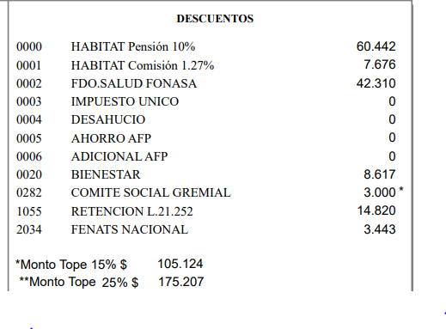


LA UNIDAD DE BIENESTAR Te informa y Recuerda
Que aún quedan disponibles
PRESTAMOS DE AUXILIO
para funcionarios afiliados a Bienestar
REQUISITOS (el trámite se realiza de forma personal)
Estar afiliado a Bienestar
Presentar 2 avales que estén afiliados a Bienestar
Presentar última liquidación de sueldo (de quien solicita el préstamo y
los dos avales)
No superar el 15% de endeudamiento (de quien solicita el préstamo y
los dos avales) esto se observa en la liquidación de sueldo en
Descuentos
En la columna descuento debe sumar todos los asteriscos (*)+ $ 31.500 que sería valor de la cuota del préstamo (10 cuotas en total). Ej. $ 34.500.- (suma de *+valor cuota). El monto sumado debe ser menor o igual al *Monto Tope del 15% indicado en la parte posterior de la liquidación. En este caso $105.124.-
Acércate a Bienestar si tienes dudas, los cupos son hasta agotar stock
¡Cree en ti… y todo será posible!

